Slide 1
מצוות הארץ הנוהגות בזמננו
מצוות הארץ הנוהגות בזמננו
בנייתה | ירושה | ישיבה | קנית קרקע | קנית בית | נטיעת אילנות
אהבתה | חיבתה | הליכה וטיול | איסור דיבה | הודיה עליה | שנת שמחה
קדושתה | פירותיה | עפרה | קבורתה | איסור היציאה | קדושה עצמית

Slide 2

ירושת הארץ
נאמר בתורה: "והורשתם את הארץ וישבתם בה כי לכם נתתי את הארץ לרשת אתה".
מצוות ירושת ארץ ישראל היא מצווה מהתורה על עם ישראל לרכוש בעלות על ארץ ישראל.
יש להבחין בין מצווה זו למצוות יישוב הארץ:
הראשונה נוגעת לשמירת הזכות על הארץ וכיבושה במקרה הצורך, בעוד שהשנייה נוגעת לפיתוח הארץ ויישובה בפועל.
עם זאת, לדעת הרמב"ן מצוות ירושה ויישוב הארץ נמנות כמצווה אחת במניין המצוות.

Slide 3
מהי ירושה?
שולחן ערוך אורח חיים הלכות שבת סימן שו סעיף יא
מותר לקנות בית בארץ ישראל מן הא"י, בשבת, וחותם ומעלה בערכאות.
אדם הקונה קרקע אינו מוסיף ישוב בארץ, יתכן והגוי בכלל לא גר בבית הזה, היהודי גר שם לפני כן וגם אחרי כן. כל מה שהוא מרוויח זה שהבית עבר לרשותו. הוא ירש את ארץ ישראל.
את המצווה ניתן לקיים – בקניה בכסף כאברהם אבינו.
במלחמה – כיהושע בן נון.

Slide 4
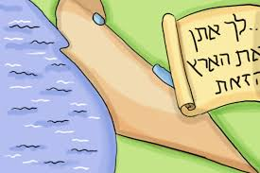
מדוע הכיבוש והישיבה אינם שתי מצוות
יש מאחרוני זמננו שהקשו בפשטות כיבוש הארץ עניינו כמשמעו ומצות הישיבה עניינה האיסור לעזוב את הארץ ולהשאירה שוממה.
ובמהותם שני חיובים אלה אינם קשורים בהכרח זה בזה הכיבוש יכול להיות מצווה לעצמה גם בלי ישיבה בעקבותיו ומצות הישיבה תיתכן בלא כיבוש על ידי התיישבות בה על סמך קנין או הסכמה.
גם בתורה מצוות אלו מופיעות כשני ציוויים שונים והורשתם את הארי' גיבוש וישבתם בה
ואם כן מדוע לא מנה הרמב"ן את מצות כיבוש הארץ וישיבתה כשתי מצוות נפרדות?
הגריש ישראלי כתב שהתשובה נמצאת בדברי הרמב"ן עצמו,
הרמב"ן ניסח מצות עשה זו כך שנצטוינו לרשת הארץ ' לפי זה עיקרה הוא אחד לעמוד על נחלת אבותינו הכיבוש הוא הכנסת הארץ לרשותנו והישיבה היא ההתמדה בהחזקתה שניהם יחד מעמידים אותנו בנחלה זו ועל ידי שניהם יחד אנו יורשים את הארץ.
ובסגנון אחר הכיבוש והישיבה הם שני תנאים בקיום המצווה בשלמותה הם משלימים זה את זה ונשחסר אחד לא נשלם השני.

Slide 5
האם יש מצווה להקים מדינה?
נצטוינו בתורה "והורשתם אותה וישבתם בה" – מהי מצוות ירושה?
האם הכוונה שיהיה לנו בעלות ממונית על הקרקע כעין הנאמר בשו"ע (או"ח ש"ו, יא) או שלכתחילה המצווה שיהיה גם שלטון יהודי בארץ ישראל כעין הנאמר בשו"ע (או"ח תקס"א, א)?
במצוות ירושת הארץ יש אומרים, שהמצווה בשלמותה היא להשתדל שתהיה ריבונות יהודית השולטת בארץ ישראל, ומחזיקה בקרקע ועם ישראל יוכל לעשות בארץ, כאדם העושה בתוך שלו (וזה הנקרא בלשון חז"ל "כבוש רבים").
ואסור לתת חלק מהארץ לממשלה ביד האומות. שכן מצאנו לשון כיבוש על שלטון וממשלה בפסוק "ומלאו את הארץ וכבשוה" (בראשית א, כח) מסביר הרמב"ן: "נתן להם כח וממשלה בארץ לעשות כרצונם"^{[8]}.

Slide 6
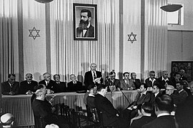
מצווה ציבורית
לדעה הסוברת שהמצווה מתקיימת בשלמותה רק בשלטון ישראל, מצווה זו בתור חובה היא מצווה ציבורית המוטלת על העם לכונן שלטון ישראל ולא על היחיד.
אמנם הרמב"ן מחדש שגם ליחיד יש מצווה או הכשר מצווה לקנות קרקע בארץ ישראל מיד גוי ובכך לירש את הארץ, לפחות ירושה חלקית – ירושה ממונית.
לכן גאולת קרקעות היא חלק ממצוות ירושת הארץ.

Slide 7
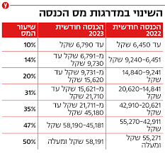
תשלום מיסים
האם כאשר אני משלם מיסים אני מקיים מצוות ירושת הארץ?
השאלה היא מעשית לכל אחד, שכן כולנו משלמים מע"מ על המוצרים שאנו קונים. ק"ו הדבר מעשי למי שמשלם מיסים למיניהם.
הנפ"מ היא: א. לגבי כוונה בזמן התשלום. ב. במקרים שאין בעיה של דינא דמלכותא האם עדין יש עדיפות לשלם בשביל להיות שותף בירושת הארץ.
הנידון הוא האם מדינה יהודית בארץ ישראל היא חלק חשוב במצוות ירושת הארץ, וממילא כאשר אתה משלם מיסים אתה מסייע בקיום הירושה.

Slide 8
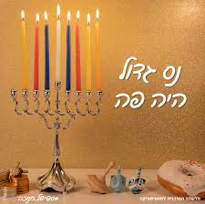
נס חנוכה
ידועים דברי הרמב"ם בהלכות חנוכה ג, א: "עד שריחם עליהם אלהי אבותינו והושיעם מידם והצילם וגברו בני חשמונאי הכהנים הגדולים והרגום והושיעו ישראל מידם והעמידו מלך מן הכהנים וחזרה מלכות לישראל יתר על מאתים שנה עד החורבן השני".
רואים שיש מעלה עצומה במלכות ישראל בא"י (ראה על כך בגליון מ"ז מהו נס חנוכה).

Slide 9

מדוע בבית שני תרו"מ מדרבנן
יתר על כן בגליון מ"א (עמוד כ"א) הובא בדעת הרמב"ם שרק כאשר ארץ ישראל בשלטון גמור של עם ישראל יש מצוות תרומות ומעשרות מהתורה.
לכן בתחילת בית שני הקדושה הייתה רק מדרבנן.

Slide 10
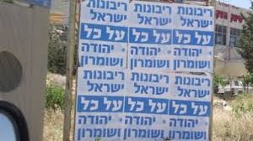
ריבונות יהודית
כך כתבו פוסקים רבים: ירושת הארץ המצווה בשלמותה היא להשתדל שתהיה ריבונות יהודית השולטת בארץ ישראל, ומחזיקה בקרקע ועם ישראל יוכל לעשות בארץ, כאדם העושה בתוך שלו (שו"ת ישועות מלכו (יו"ד,סו), ר' צדוק (דברי סופרים יד).

Slide 11

תשלום מיסים
מצווה
לכן כאשר אדם משלם מיסים מצווה לכוון (לפחות מידי פעם) לחזק את ירושת הארץ על ידי שלטון ישראל. ויוסיף ויהי רצון שבמהרה יהיה שלטון זה כראוי על פי כל דיני התורה.

Slide 12
ריבונות חילונית
האם מקיימים מצוות ירושת הארץ כאשר הריבונות על הארץ היא לא שומרת מצוות?

Slide 14
לא ישבו בארצך

